Slide 1
Ocultar datos en archivos de sonido
Juan Antonio Cano Salado
Borja Moreno Fernández
Pascual Javier Ruiz Benítez

Slide 2
Índice

Slide 3
Esteganografía: introducción
La esteganografía es la disciplina en la que se estudian y aplican técnicas que permiten el ocultamiento de mensajes u objetos, dentro de otros, llamados portadores, de modo que no se perciba su existencia.
Es una disciplina distinta a la criptografía.
Sin embargo, la criptografía y la esteganografía pueden complementarse, dando un nivel de seguridad extra.

Slide 4
Esteganografía: historia
La esteganografía ha estado presente desde tiempos antiguos.
En la era digital, la estaganografía ha resurgido como una tecnología útil en seguridad informática.
Se usa en documentos, imágenes, audio, vídeo, etc.

Slide 5
Esteganografía: fundamentos
Lo que la esteganografía hace es, esencialmente, explotar las limitaciones de la percepción humana (visión, oído, etc.).
Se base en llevar a cabo pequeños cambios en los objetos portadores, que resulten imperceptibles para una persona.
Debido a que la esteganografía es invasiva, es decir, deja huellas en el medio de transporte utilizado, las técnicas de esteganálisis se basan en cómo detectar estos cambios.

Slide 6
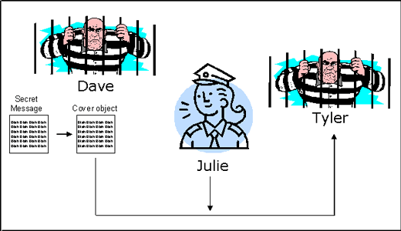
Esteganografía: ejemplo

Slide 7
Audio digital
Se diferencia del audio analógico en que es una señal discreta, en lugar de continua.
Esta señal discreta se genera a partir de una señal continua, a través de un proceso de muestreo y cuantización.
El audio digital se almacena en el ordenador como una secuencia de ceros y unos.

Slide 8
Audio digital
Es posible alterar de manera individual los bits que componen el archivo de audio digital.
Este control tan preciso nos permite llevar a cabo cambios que no sean perceptibles al oído humano.

Slide 9
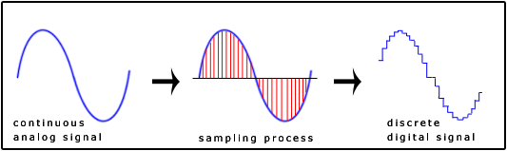
Audio digital

Slide 10
Formato WAV
Utilizado para almacenar sonidos en PC.
Muy común.
Sin compresión.
Cuenta con una cabecera de 44 bytes, y una región de datos de tamaño variable (según la longitud del fragmento de audio).

Slide 11
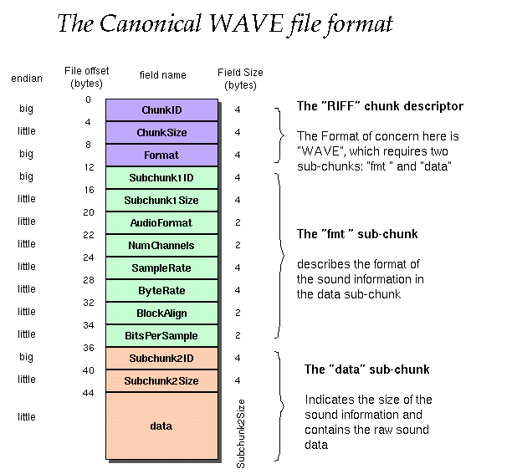
Formato WAV

Slide 12
Esteganografía de audio: motivación
Privacidad.
Protección de propiedad intelectual.
Todo el mundo puede copiar y distribuir archivos.
Este proceso no empeora la calidad del archivo.
Esto puede causar grandes pérdidas de dinero para los autores.
Los sistemas de protección no pueden basarse en información de la cabecera, ya que es sencillo sustituir la cabecera por otra.

Slide 13
Esteganografía de audio: problemas
Es más difícil que en imágenes, ya que el sistema auditivo humano es más sensible que el sistema visual.
Por consiguiente, la cantidad de información que puede introducirse de manera transparente es menor.

Slide 14
Esteganografía de audio: objetivos
Transparencia: que no sea posible percibir que se ha incluido un mensaje.
Robustez: que el mensaje perdure a modificaciones (intencionadas o no intencionadas) del archivo de audio.
Alto volumen de datos (data rate): que se puedan incluir grandes mensajes ocultos en pequeños archivos de audio.

Slide 15
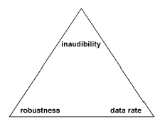
Esteganografía de audio: objetivos
Son requisitos contradictorios

Slide 16
Esteganografía de audio: métodos
LSB coding
Parity coding
Phase coding
Spread spectrum
Echo hiding
Etc.

Slide 17
LSB coding

Slide 18
Parity coding

Slide 19
Phase coding

Slide 20
Spread spectrum

Slide 21
Echo hiding

